Slide 1

Facultad de Ciencias Sociales
Departamento de Sociología
Estadística III
Modelos Logit y Probit
Catalina Canals Cifuentes
02/10/2015

Slide 2
Contenidos
I. INTRODUCCIÓN
  Concepto
  Objetivos y preguntas de investigación
  Modelo Logit: Especificación del modelo e interpretación de coeficientes.
  Modelo Logit: Estimación del modelo
  Modelo Logit: Supuestos
  Modelo Logit: Ajuste del modelo
  Modelo Logit: Interpretación de resultados

Slide 3
Contenidos
I. INTRODUCCIÓN
  Modelo Logit en STATA
  Modelo Probit: Especificación del modelo.
  Modelo Probit: Estimación del modelo
  Modelo Probit: Supuestos
  Modelo Probit: Ajuste del modelo
  Modelo Probit: Interpretación de resultados
  Modelo Probit en STATA
  Probit vs Logit
  Causalidad en modelos probit y logit

Slide 4
Modelos Logit y Probit
II. CONCEPTO Y PREGUNTAS DE INVESTIGACIÓN
Técnicas de análisis estadístico utilizadas para estimar los efectos de ciertas variables (independientes /predictores) en una variable dummy (dependiente/ predicha/ respuesta).
Variable independiente
Variable independiente
Variable Dependiente
Variable independiente
Variable independiente

Slide 5
Modelos Logit y Probit
II. CONCEPTO Y PREGUNTAS DE INVESTIGACIÓN
Técnicas de análisis estadístico utilizadas para predecir la probabilidad de tener el valor 1 en una variable dummy (dependiente) a partir de otras variables (independientes).
Variable independiente
Variable independiente
Variable Dependiente
Variable independiente
Variable independiente

Slide 6
Pasos para hacer un modelo Logit y Probit
II. CONCEPTO Y PREGUNTAS DE INVESTIGACIÓN
Especificar el modelo
Verificar el cumplimiento de supuestos
Estimar el modelo
  Verificar la capacidad explicativa del modelo
  Interpretar los resultados

Slide 7
Objetivos de investigación
II. CONCEPTO Y PREGUNTAS DE INVESTIGACIÓN
Determinar cómo incide (y con qué intensidad lo hacen) A, B y C en D /Estimar el efecto de A, B y C en D
Predecir la probabilidad de D, a partir de A, B y C
Determinar él efecto de A en B, C y D

Slide 8
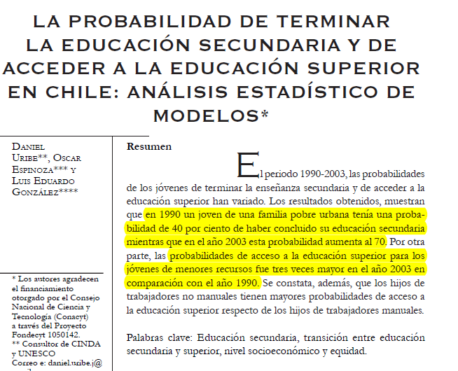
II. CONCEPTO Y PREGUNTAS DE INVESTIGACIÓN

Slide 9
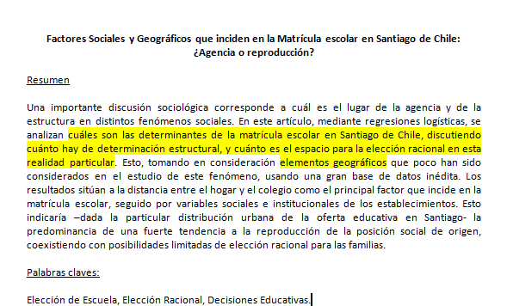
II. CONCEPTO Y PREGUNTAS DE INVESTIGACIÓN

Slide 10
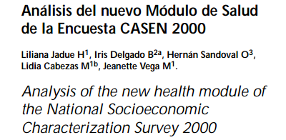
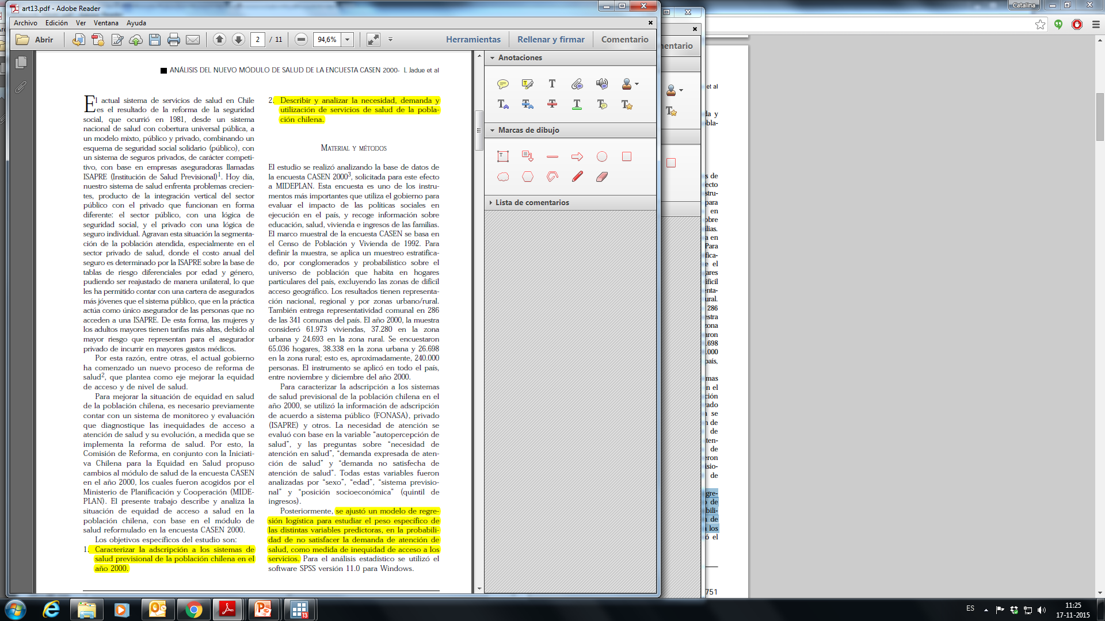
II. CONCEPTO Y PREGUNTAS DE INVESTIGACIÓN

Slide 11
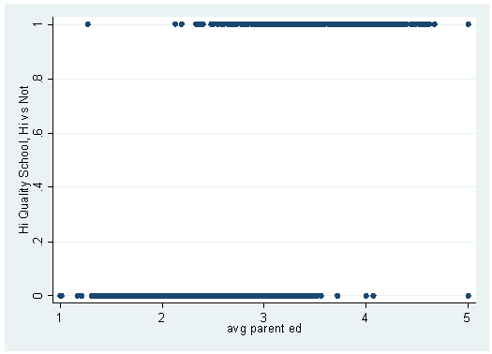
Modelos Logit y Probit
IV. ESPECIFICACIÓN DEL MODELO…

Slide 12
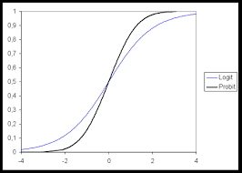
Modelos Logit y Probit
IV. ESPECIFICACIÓN DEL MODELO
10 15 20 25

Slide 13
Modelos Logit y Probit
IV. ESPECIFICACIÓN DEL MODELO
P[Y=1|X]=F(X)
Logit: F es una función de probabilidad logística
Probit: F es una función de probabilidad normal acumulada

Slide 14
Logit o Regresión Logística
IV. ESPECIFICACIÓN DEL MODELO

Slide 15
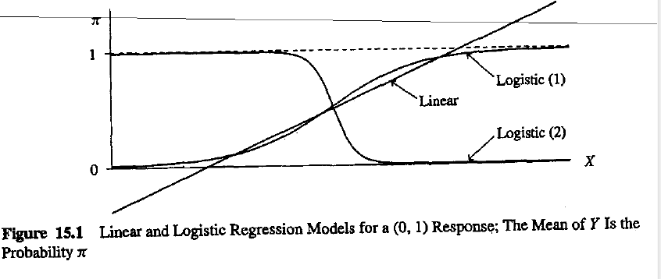
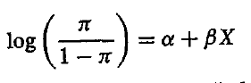
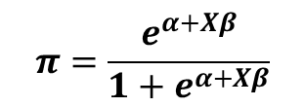

Modelos Logit (Regresión Logística)
IV. ESPECIFICACIÓN DEL MODELO…
Probabilidad
Logit
=
Odd

Slide 16

Modelos Logit (Regresión Logística)
IV. ESPECIFICACIÓN DEL MODELO…
VARIABLE DICOTÓMICA (DUMMY)
VARIABLES CUANTITATIVAS O DICOTÓMICA (DUMMY)

Slide 17
Ajustar la curva: Estimación de Máxima Verosimilitud
V. ESTMACIÓN DEL MODELO
Verosimilitud: Probabilidad de obtener los datos, dados los coeficientes α y β.
Estimación mediante máxima verosimilitud: estimar los coeficientes que maximizan la verosimilitud.

Slide 18
Supuestos de la Regresión logística
VI. SUPUESTOS
Función de Probabilidad Logística
Ausencia de Multicolinealidad
Observaciones independientes
Muestras grandes

Slide 19
1. Función de Probabilidad logística
VI. SUPUESTOS
Función de Probabilidad Logística:
P[Y=1]=F(X) con F logística
Consecuencia del no cumplimiento del supuesto: Disminución del ajuste del modelo.

Slide 20

1. Función de Probabilidad logística
VI. SUPUESTOS
Diagnóstico del cumplimiento del supuesto:
Gráfico de dispersión de X e Y

Slide 21
2. Ausencia de Multicolinealidad
VI. SUPUESTOS
Variables predictoras independientes entre sí.
Consecuencia del no cumplimiento del supuesto: grandes errores estándar (intervalos de confianza) y problemas de identificación.
Diagnóstico del cumplimiento del supuesto: correlaciones entre variables
Solución: Elegir variable o construir índices.

Slide 22
3. Observaciones independientes
VI. SUPUESTOS
Los datos de los distintos individuos deben ser independientes entre sí
Consecuencia del no cumplimiento del supuesto:
Inadecuada estimación de los coeficientes del modelo.

Slide 23
4. Muestra grandes
VI. SUPUESTOS
La Muestra es grande (30 casos por cada predictor)
Consecuencia del no cumplimiento del supuesto:
Estimación inadecuada de los coefientes del modelo.

Slide 24



Porcentaje de casos bien clasificados
VII. AJUSTE DEL MODELO
1
0

Slide 25


Porcentaje de casos bien clasificados (Ej.)
VII. AJUSTE DEL MODELO
 | X (edad) | Y (consume alcohol) | Y | Predicción
1 | 12 | 0 | 85,3% | 1
2 | 18 | 1 | 91,4% | 1
3 | 25 | 1 | 95,5% | 1

Slide 26


Pseudo R cuadrado
VII. AJUSTE DEL MODELO
Se basan en la comparación de la log-Verosimilitud del Modelo estimado y un Modelo Nulo
Dado que la verosimilitud(L) se encuentra entre 0 y 1; la log-verosimilitud(LL) es siempre menor o igual a 0.
Mejor Modelo: L=1 y LL=0
Peor Modelo: L=0 y LL<0

Slide 27


Pseudo R cuadrado
VII. AJUSTE DEL MODELO
McFadden
McFadden Ajustado
1→ Ajuste Perfecto
0→ Mal Ajuste (equivalente al modelo nulo)
1→ Ajuste Perfecto
<=0→ Mal Ajuste (equivalente al modelo nulo)

Slide 28


Pseudo R cuadrado
VII. AJUSTE DEL MODELO
1-L(M nulo)^{2/N} (<1)→ Ajuste Perfecto
0→ Mal Ajuste (equivalente al modelo nulo)
Cox & Snell
Nalgelkerke
1→ Ajuste Perfecto
0→ Mal Ajuste (equivalente al modelo nulo)

Slide 29
Test de Hosmer y Lemeshow
VII. AJUSTE DEL MODELO
Clasifica a los casos en grupos de valores predichos similares y compara si las frecuencias observadas de dichos grupos coinciden con las esperadas bajo una distribución logística.
H0: Clasificaciones observadas son iguales a las esperadas
Si P>0,05, con 95% de confianza NO se rechaza H0, indicando un buen ajuste

Slide 30

Análisis de Perfiles
VIII. INTERPRETACIÓN DE RESULTADOS
Y= Tener pareja
Perfiles:
  Ocupado de 40 años
  Ocupado de 20 años
  Desocupado de 40 años
  Desocupado de 20 años

Slide 31




Análisis de Perfiles
VIII. INTERPRETACIÓN DE RESULTADOS

Slide 32

Test de hipótesis de los coeficientes del modelo
VIII. INTERPRETACIÓN DE RESULTADOS
TEST DE RAZÓN DE VEROSIMILITUD: Compara la verosimilitud del modelo (k predictores) con un modelo reducido (q predictores).
H0:β_{k}=0 k no incluido en el modelo reducido.
Estadístico:
Si Valor P<0.05, con 95% se rechaza H0

Slide 33

Test de hipótesis de los coeficientes del modelo
VIII. INTERPRETACIÓN DE RESULTADOS
TEST DE WALD:
H0: β_{k}=0
Estadístico:
Si Valor P<0.05, con 95% se rechaza H0

Slide 34
Coeficientes del modelo
VIII. INTERPRETACIÓN DE RESULTADOS
INTERPRETACIONES POSIBLES:
Interpretar β
Interpretar e^{β}
Interpretar efectos marginales promedio

Slide 35
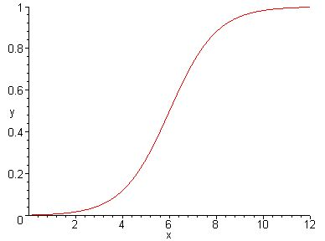
Modelos Logit (Regresión Logística)
VIII. INTERPRETACIÓN DE RESULTADOS
Probabilidad
El β puede ser interpretado, realizando una aproximación lineal a la curva en el punto de interés. Dicha recta tendrá pendiente π(π−1) β

Slide 36

Modelos Logit (Regresión Logística)
IV. ESPECIFICACIÓN DEL MODELO…
Probabilidad de votar por Piñera
$log\left(\frac{π}{1−π}\right)=1+X3$0
0.5
Si alguien gana 600 mil, si aumenta 100 mil su sueldo, la probabilidad de votar por Piñera aumenta en =0.4*0.6*0.5=0,012 (1,2%)
Ingresos (100 mil)

Slide 37
Coeficientes del modelo
VIII. INTERPRETACIÓN DE RESULTADOS
INTERPRETACIONES POSIBLES:
Interpretar β
  β >0
    Al aumentar en 1 la variable independiente, logit aumenta en β
    Al Aumentar en 1 la variable independiente aumenta en π(π−1)β
  β <0
    Al aumentar en 1 la variable independiente, logit disminuye en β
    Al Aumentar en 1 la variable independiente disminuye en π(π−1)β

Slide 38

Modelos Logit (Regresión Logística)
IV. ESPECIFICACIÓN DEL MODELO…
=e
Probabilidad de votar por Piñera
$log\left(\frac{π}{1−π}\right)=1+X3$0
0.5
Si alguien aumenta su sueldo en 100 mil, los odds aumenta en 64%
Ingresos (100 mil)

Slide 39

Modelos Logit (Regresión Logística)
IV. ESPECIFICACIÓN DEL MODELO…
Probabilidad de votar por Piñera
$log\left(\frac{π}{1−π}\right)=1+X3$0
-
0.5
Si alguien aumenta su sueldo en 100 mil, los odds disminuyen en 40%
Ingresos (100 mil)

Slide 40
Coeficientes del modelo
VIII. INTERPRETACIÓN DE RESULTADOS
INTERPRETACIONES POSIBLES:
Interpretar e^{β}
  e^{β} >1: Al aumentar en 1 la variable independiente los odds aumentan en 100(e^{β} −1)%
  e^{β} <1: Al aumentar en 1 la variable independiente los odds disminuyen en 100(1− e^{β})%
  Al aumentar en 1 la variable independiente los odds aumentan en e^{β} veces.

Slide 41
Coeficientes del modelo
VIII. INTERPRETACIÓN DE RESULTADOS
INTERPRETACIONES POSIBLES:
Interpretar efectos marginales promedio (EMP)
  EFP>0: En promedio, cuando la variable independiente aumenta en 1, la variable dependiente aumenta en EMP
  EFP<0: En promedio, cuando la variable independiente aumenta en 1, la variable dependiente disminuye en EMP

Slide 42
Ejemplo
VIII. INTERPRETACIÓN DE RESULTADOS

Slide 43
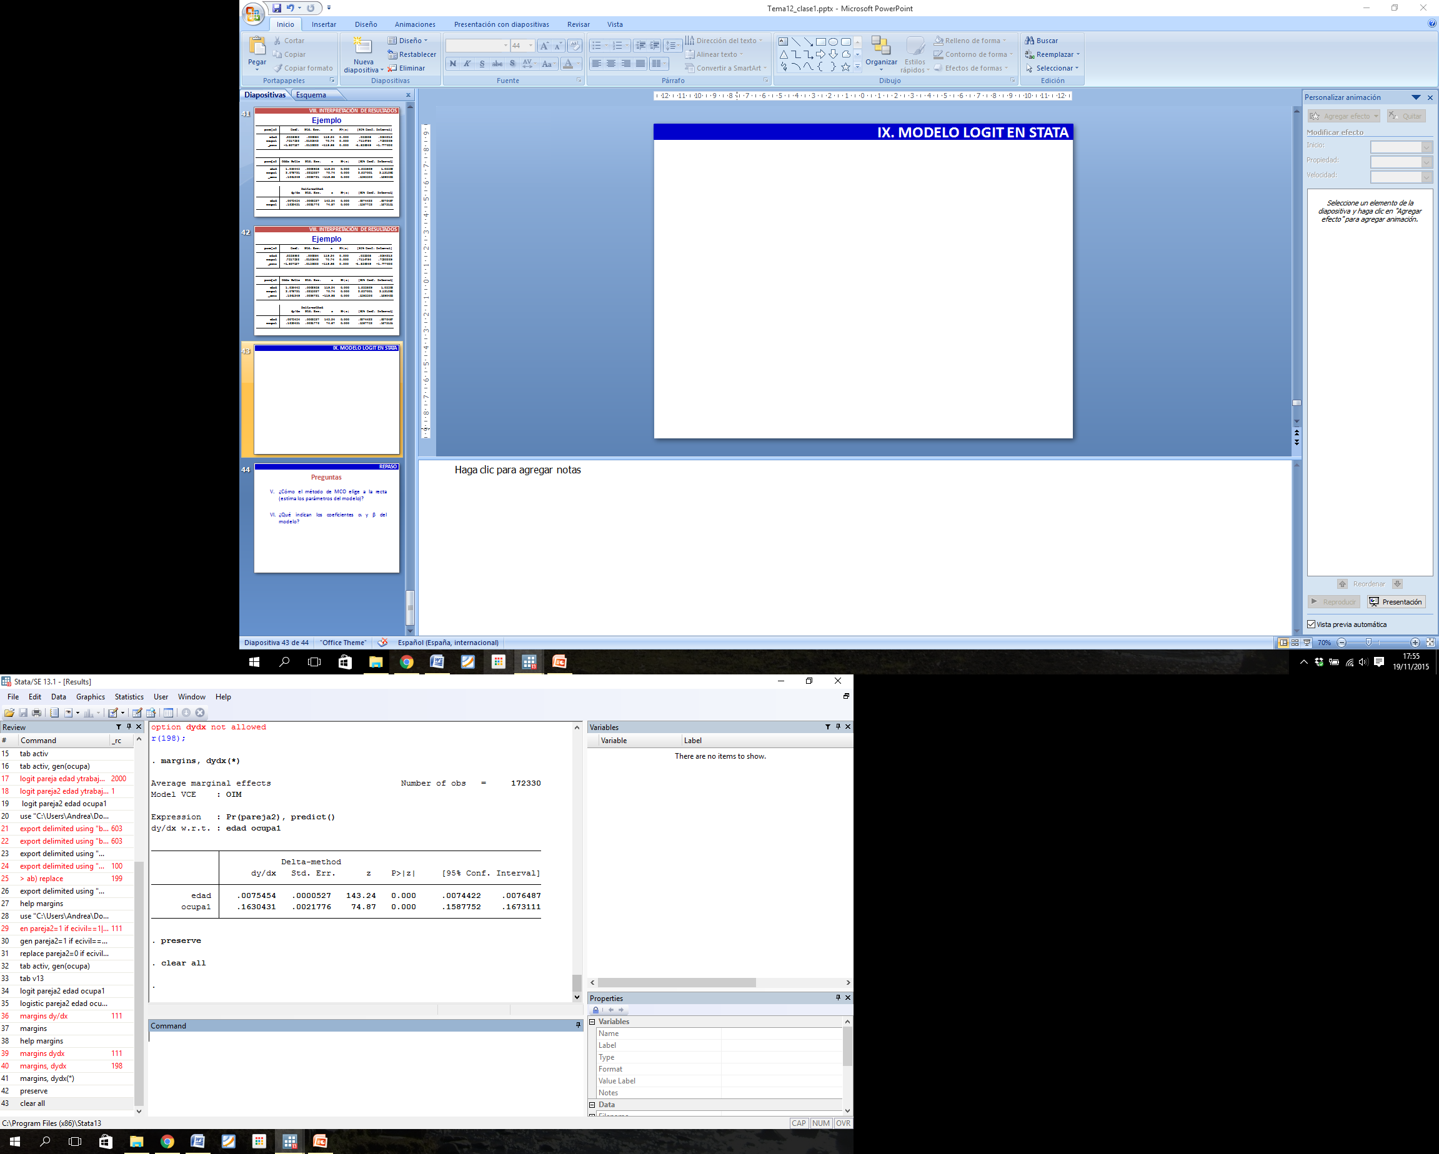
IX. MODELO LOGIT EN STATA

Slide 44
Preguntas
REPASO
  ¿Para qué se usan los modelos probit y logit?
  ¿En qué consiste la estimación por máxima verosimilitud?
  En un modelo logit…
  ¿Cómo se interpretan –de forma general- los pseudo- R cuadrado?
  ¿Cómo se interpreta el test de Hosmer y Lemeshow?
  ¿Cómo se interpreta β, e^{β} y los EMP?

Slide 45
Probit
X. ESPECIFICACIÓN DEL MODELO

Slide 46
Modelos Logit y Probit
X. ESPECIFICACIÓN DEL MODELO
10 15 20 25

Slide 47
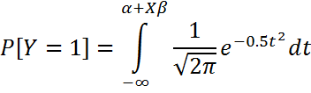
Modelos Logit y Probit
X. ESPECIFICACIÓN DEL MODELO
P[Y=1|X]=F(X)
Logit: F es una función de probabilidad logística
Probit: F es una función de probabilidad normal acumulada

Slide 48
Probit
X. ESPECIFICACIÓN DEL MODELO
Función de probabilidad normal acumulada
 | Frecuencia | Frecuencia acumulada
0 | 1 | 1
10 | 2.5 | 3.5
20 | 5 | 8.5
30 | 8 | 16.5
40 | 12 | 28.5
50 | 14 | 42.5
60 | 12 | 54.5
70 | 8 | 62.5
80 | 5 | 67.5
90 | 2.5 | 70
10 | 1 | 71

Slide 49
Probit
X. ESPECIFICACIÓN DEL MODELO
VARIABLES CUANTITATIVAS O DICOTÓMICA (DUMMY)
VARIABLE DICOTÓMICA (DUMMY)

Slide 50
Ajustar la curva: Estimación de Máxima Verosimilitud
XI. ESTIMACIÓN DEL MODELO
Verosimilitud: Probabilidad de obtener los datos, dados los coeficientes α y β.
Estimación mediante máxima verosimilitud: estimar los coeficientes que maximizan la verosimilitud.

Slide 51
Supuestos de Probit
XII. SUPUESTOS
Función de Probabilidad normal acumulada
Ausencia de Multicolinealidad
Observaciones independientes
Muestras grandes

Slide 52
1. Función de Probabilidad normal acumulada
XII. SUPUESTOS
P[Y=1]=F(X) con F normal acumulada
Consecuencia del no cumplimiento del supuesto: Disminución del ajuste del modelo.

Slide 53
1. Función de Probabilidad normal acumulada
XII. SUPUESTOS
Diagnóstico del cumplimiento del supuesto:
Gráfico de dispersión de X e Y

Slide 54

Porcentaje de casos bien clasificados
XIII. AJUSTE DEL MODELO
1
0
Test de Hosmer y Lemeshow
H0: Clasificaciones observadas son iguales a las esperadas
Si P>0,05, con 95% de confianza NO se rechaza H0, indicando un buen ajuste

Slide 55
Pseudo R cuadrado
XIII. AJUSTE DEL MODELO
McFadden
McFadden Ajustado
Cox & Snell
Nalgelkerke
1→ Ajuste Perfecto
0→ Mal Ajuste (equivalente al modelo nulo)
1-L(M nulo)^{2/N} (<1)→ Ajuste Perfecto
0→ Mal Ajuste (equivalente al modelo nulo)
1→ Ajuste Perfecto
0→ Mal Ajuste (equivalente al modelo nulo)
1→ Ajuste Perfecto
0→ Mal Ajuste (equivalente al modelo nulo)

Slide 56

Análisis de Perfiles
XIV. INTERPRETACIÓN DE RESULTADOS
Y= Tener pareja, X=Edad y Ocupado
Perfiles:
  Ocupado de 40 años
  Ocupado de 20 años
  Desocupado de 40 años
  Desocupado de 20 años

Slide 57

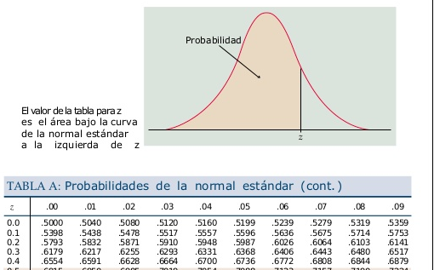
Análisis de Perfiles
XIV. INTERPRETACIÓN DE RESULTADOS

Slide 58




Análisis de Perfiles
XIV. INTERPRETACIÓN DE RESULTADOS

Slide 59
Test de hipótesis de los coeficientes del modelo
XIV. INTERPRETACIÓN DE RESULTADOS
TEST DE RAZÓN DE VEROSIMILITUD:
H0:β_{k}=0 k no incluido en el modelo reducido.
Si Valor P<0.05, con 95% se rechaza H0
TEST DE WALD:
H0: β_{k}=0
Si Valor P<0.05, con 95% se rechaza H0

Slide 60
Coeficientes del modelo
XIV. INTERPRETACIÓN DE RESULTADOS
INTERPRETACIONES POSIBLES:
Interpretar β
  β >0
    Al aumentar la variable independiente, la probabilidad de Y=1 aumenta
  β <0
    Al aumentar la variable independiente, la probabilidad de Y=1 disminuye
Interpretar efectos marginales promedio (EMP)

Slide 61
Coeficientes del modelo
XIV. INTERPRETACIÓN DE RESULTADOS
INTERPRETACIONES POSIBLES:
Interpretar efectos marginales promedio (EMP)
  EFP>0: En promedio, cuando la variable independiente aumenta en 1, la variable dependiente aumenta en EMP
  EFP<0: En promedio, cuando la variable independiente aumenta en 1, la variable dependiente disminuye en EMP

Slide 62
Ejemplo
XIV. INTERPRETACIÓN DE RESULTADOS

Slide 63
XV. MODELO PROBIT EN STATA

Slide 64
Probit vs Logit
XVI. PROBIT VS LOGIT
La estimación de los EMP suelen ser similares.
El modelo logit tiene una ecuación más sencilla y la magnitud de los coeficientes tienen una interpretación directa.
Se puede optar por uno u otro, en función de cual modelo ajuste mejor a los datos, aun cuando el ajuste suele ser similar.

Slide 65
Causalidad en Modelos Probit y Logit
XVII. CAUSALIDAD
La existencia de relación estadística de la variable dependiente Y con las variables independientes X no implica causalidad.
La causalidad puede ser de X a Y o de Y a X→ Recomendable incluir predictores X de un periodo previo
La causalidad puede deberse a otras variables→ Recomendable controlar
Aún siguiendo las recomendaciones no hay garantía de causalidad.

Slide 66
Preguntas
REPASO
  ¿En qué se diferencia un modelo probit de un logit?
  ¿Cómo se interpreta β y los EMP?

